Slide 1
















Slide 2



DANH SÁCH THÀNH VIÊN:
Đoàn Xuân Trường
Nguyễn Minh Trung
Nguyễn Bình Phương Giang
Mạch Huệ Mẫn

Slide 3

MỤC LỤC:
1. Giới thiệu SDL2
2. Cài đặt SDL2
3. Cách sử dụng SDL2
4. Demo game

Slide 4
1: Giới thiệu SDL2
SDL 2 ( Simple DirectMedia Layer version 2 )
Thư viện lập trình có khả năng trừu tượng hóa các phần cứng đồ họa, âm thanh, thiết bị I/O.
Giúp các lập trình viên có thể xây dựng các ứng dụng giải trí, trò chơi điện tử, ứng dụng truyền thông đa phương tiện trên nhiều hệ điều hành khác nhau.

Slide 5
1: Giới thiệu SDL2
SDL 2 có các sub system: như Video, Audio, CD-ROM, Timer…
Có các thư viện chính thức riêng biệt nhau:
- SDL_image: cho phép đọc các định dạng ảnh phổ biến như JPEG, PNG, BMP…
- SDL_mixer: cung cấp các hàm audio cho phép thực hiện việc hòa âm (mixing), đọc các tập tin audio như OGG, MP3…
- SDL_net: hỗ trợ lập trình mạng.
- SDL_ttf: hỗ trợ sử dụng các font chữ TrueType.
- SDL_rtf: hỗ trợ hiển thị tài liệu dạng Rich Text Format (RTF).
Sử dụng với C,C++

Slide 6

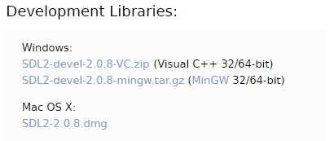
2: Cài đặt SDL2
https://www.libsdl.org/download-2.0.php

Slide 7
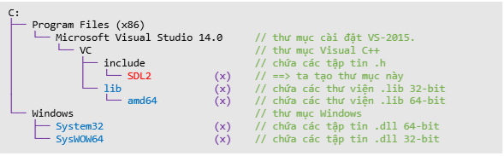
2: Cài đặt SDL2

Slide 8
3: Sử dụng SDL2
Khởi tạo môi trường đồ họa
int SDL_Init(Uint32 flags):
Khởi tạo thư viện SDL 2. Hàm này thực chất sẽ thực hiện các công việc khởi tạo cho từng thư viện con ứng với giá trị nhận được từ tham số flags.
void SDL_Quit(void):
Sử dụng hàm này để dọn dẹp và thu hồi tài nguyên đã cấp phát cho các thư viện con và chấm dứt phiên làm việc với SDL 2.

Slide 9
3: Sử dụng SDL2
Khởi tạo môi trường đồ họa
SDL_Window * SDL_CreateWindow( const char * title, int x, int y, int w, int h, Uint32 flags) :
Hàm này thực hiện việc tạo ra một cửa sổ SDL 2.
VD: SDL_Window * window;
window = SDL_CreateWindow( "Green Snake", SDL_WINDOWPOS_UNDEFINED, SDL_WINDOWPOS_UNDEFINED, 640, 480, SDL_WINDOW_OPENGL);

Slide 10
3: Sử dụng SDL2
Khởi tạo môi trường đồ họa
void SDL_DestroyWindow(SDL_Window * wnd)
Ta gọi hàm này để hủy bỏ cửa sổ SDL đã được tạo bởi hàm SDL_CreateWindow.
VD: SDL_DestroyWindow( window );

Slide 11
3: Sử dụng SDL2
B. Đối tượng Renderer
SDL_Renderer * SDL_CreateRenderer( SDL_Window * wnd, int index, Uint32 flags);
Đối tượng quản lý việc dựng hình 2D.
VD: SDL_Renderer * renderer;
renderer = SDL_CreateRenderer(g_window, - 1, SDL_RENDERER_ACCELERATED |
SDL_RENDERER_PRESENTVSYNC);

Slide 12
3: Sử dụng SDL2
B. Đối tượng Renderer
void SDL_DestroyRenderer(SDL_Renderer * renderer);
Hàm hủy bỏ đối tượng ngữ cảnh dựng hình đã được tạo bởi hàm SDL_CreateRenderer.
VD: SDL_DestroyRenderer( renderer );

Slide 13
3: Sử dụng SDL2
C .Xử lý sự kiện
SDL 2 cho phép kiểm soát khá nhiều loại sự kiện xảy ra trên cửa sổ dựng hình. Các sự kiện này được phân loại dựa trên thiết bị phát sinh ra sự kiện đó, ví dụ như các sự kiện phát sinh từ bàn phím, chuột, joystick…
Các hàm xử lý sự kiện:
int SDL_PollEvent(SDL_Event * e);
int SDL_PushEvent(SDL_Event * e);
SDL_WaitEvent(SDL_Event * e);

Slide 14
3: Sử dụng SDL2
D. Xử lý va chạm đơn giản
SDL_bool SDL_HasIntersection(const SDL_Rect * a, const SDL_Rect * b)
Kiểm tra xem hình chữ nhật a có giao với hình chữ nhật b hay không. Nếu có chúng có va chạm.

Slide 15
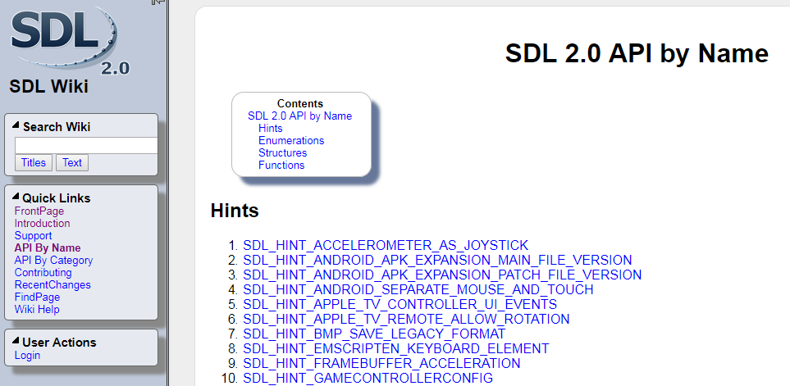
3: Sử dụng SDL2
https://wiki.libsdl.org/

Slide 16
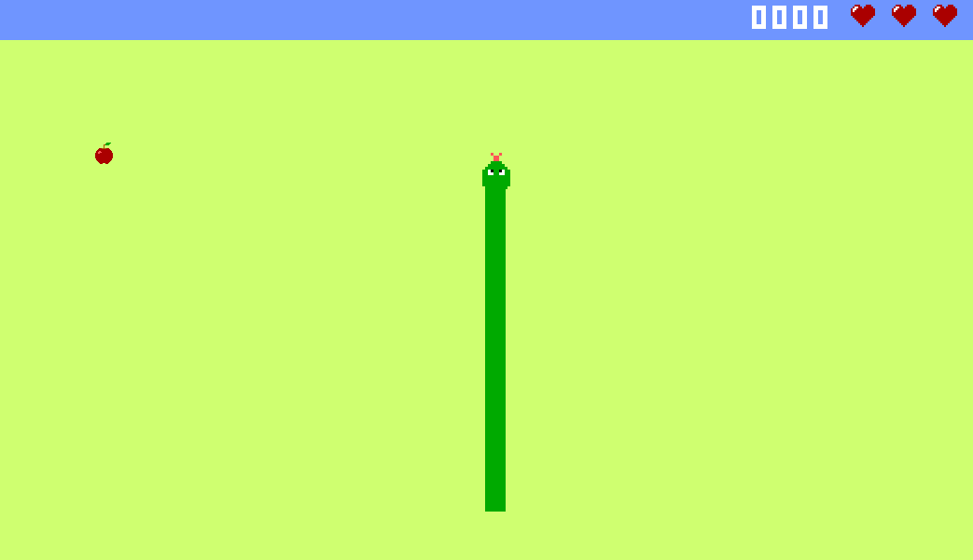

4: Demo game

Slide 17



https://github.com/noname2103/GreenSnake
Cám ơn các bạn đã lắng nghe!

